Slide 1
FindTheSanta
Разработчики - Елена Горбунова и Булыгин Арсений

Slide 2
Введение
FindTheSanta - это игра, в которой вы должны собирать подарки и принести их санте.
Санту игроку, как и подарки предстоит найти на карте.
Время уровня ограничено.
Игра реализована в новогоднем стиле.
Также игрок придётся спасаться от монстров на карте, благодаря возможности бегать.

Slide 3
Экраны и интерфейс
В игре присутствует несколько экранов: Главный экран, который появляется при старте игры, экран выбора уровня, экран при выигрыше и экран при проигрыше.
Экраны представляют собой объекты классов сцен, между которыми можно переключаться с помощью класса загрузчика сцены.
У каждой сцены есть свой метод отрисовки. Благодаря чему её можно гибко настраивать: добавлять различные виджеты и кнопки.

Slide 4

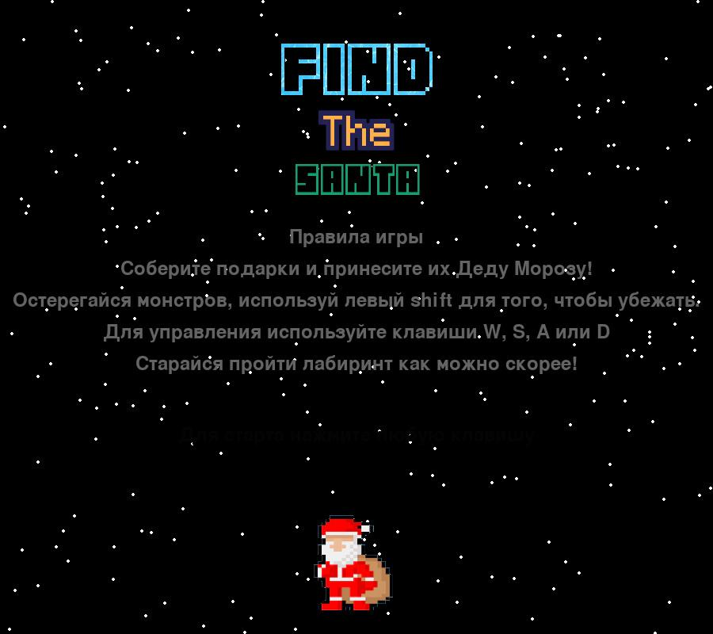
Главный экран

Slide 5
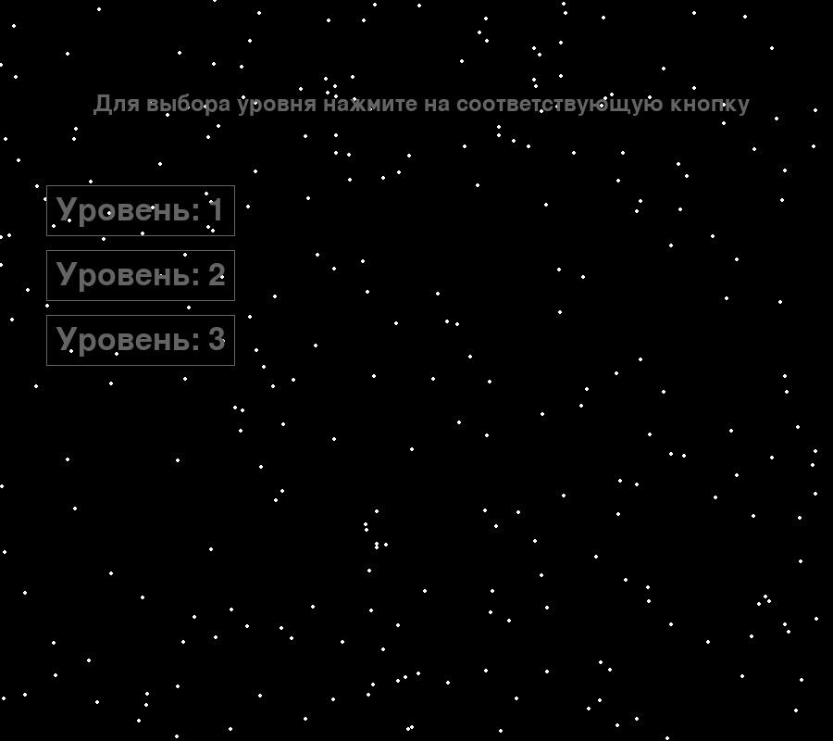
Экран выбора уровня

Slide 6
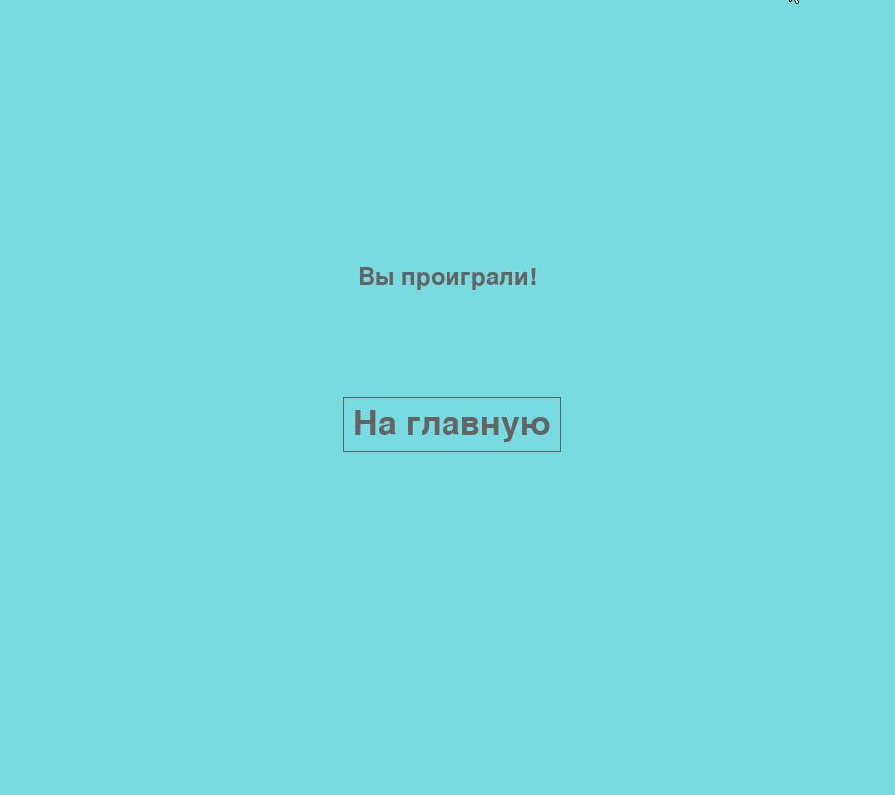
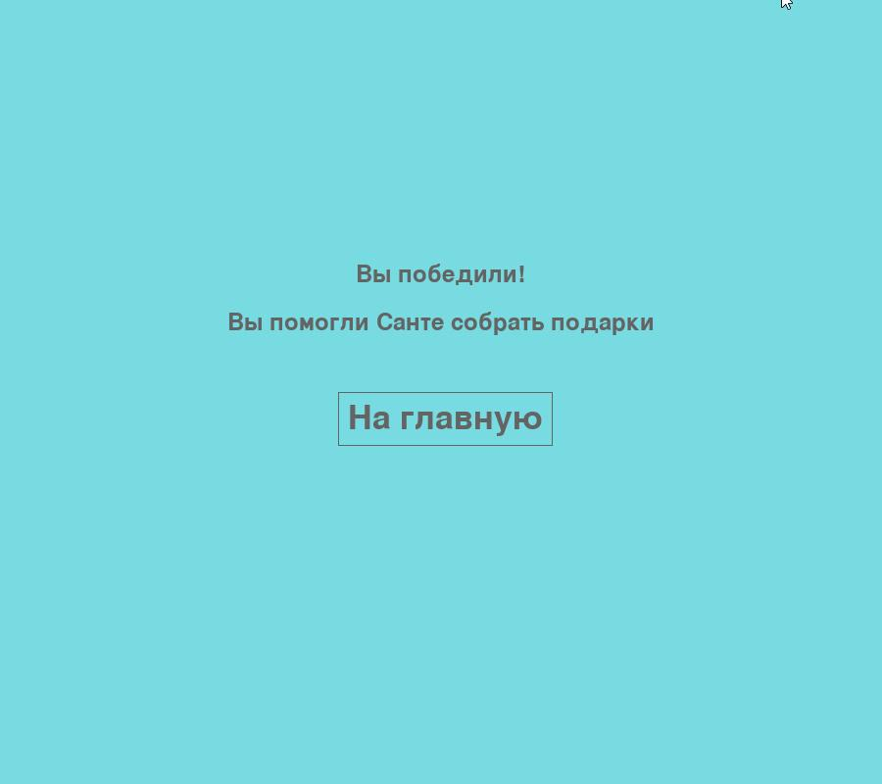
Экран при выигрыше и при проигрыше

Slide 7
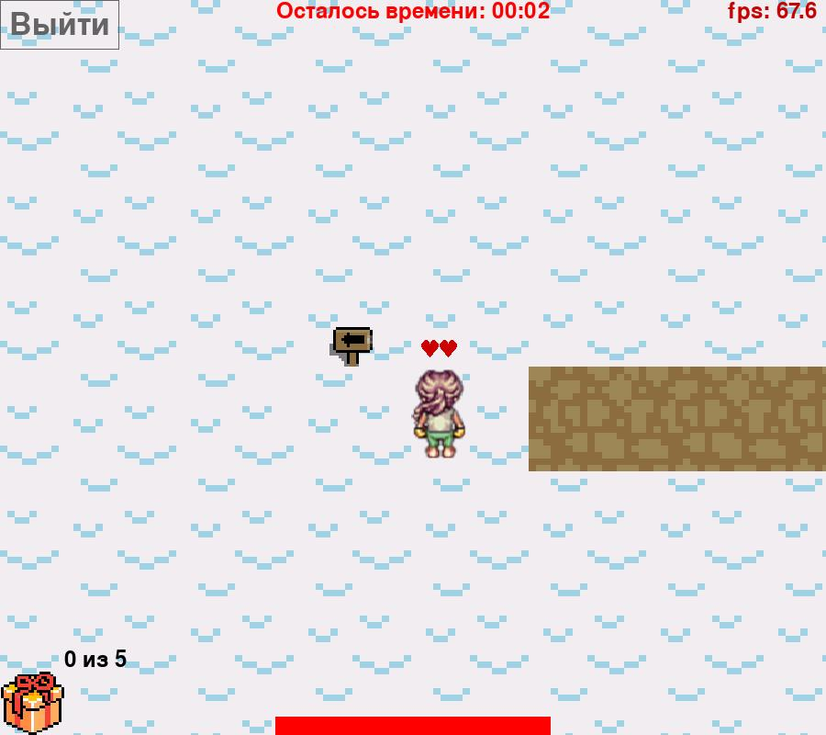
Вид экрана при игре

Slide 8
Как реализовано перемещение карты под игроком?
Вообще это самая главная и простая задача. Есть множество способов, но я придумал свой.
У нас есть двумерный массив, например из 1 и 0, где 1 - это стена, а 0 - воздух.
Мы рисуем объекты на экране в соответствии с желаемыми размерами и типом объекта. (Размеры исходят из зоны видимости на экране)
Просто от координаты отрисовки объекта в момент итерации отнимаем координату игрока (если мы хотим, чтоб игрок, как бы находился в левом верхнем углу)

Slide 9
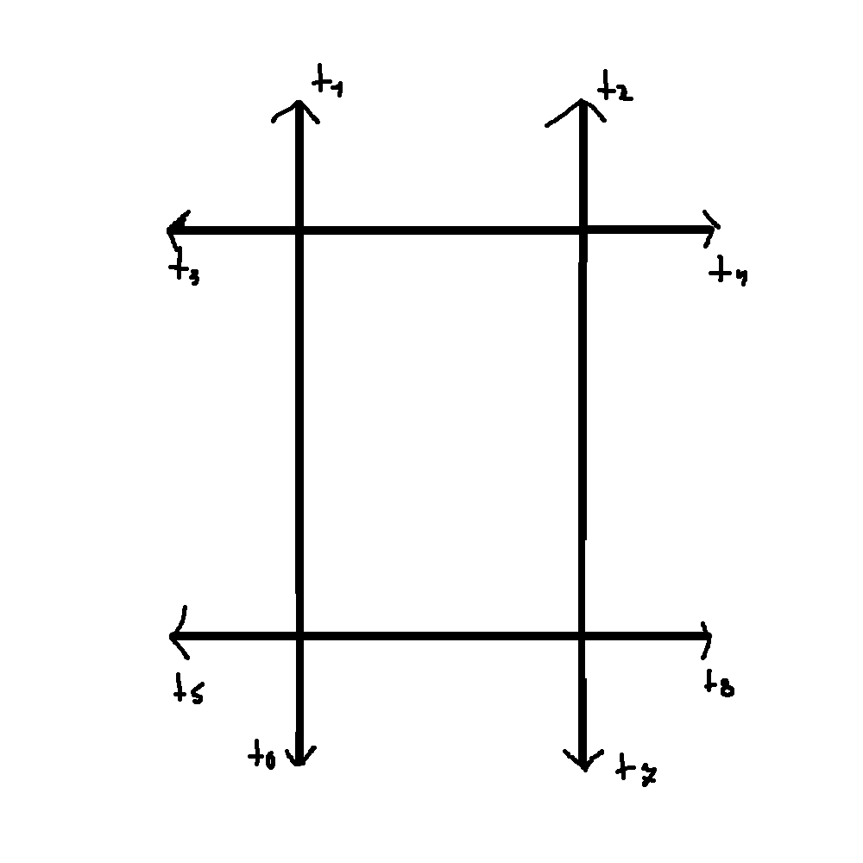
Как работают столкновения
Я реализовал объекты на карте в виде словарей, в которых присутствует ключ “type”. Он отвечает за тип блока: стена, воздух, интерактивный объект. Всего 3 типа.
Мы получаем объект(словарь) из двумерного массива и по координатам каждой из 8 точек. И проверяем какой тип блока передо мной.
Если это стена то мы никуда не идём.

Slide 10
Как и хранятся карты
Все карты хранятся в файле levels.txt
В этом файле каждая карты должна начинаться со строки “#level”.
Затем, на второй строке, идёт время на прохождение уровня в формате минута:секунда
Затем идет строки, состоящие из символов.
Эти символы затем конвертируются в двумерный массив из словарей и переносится в класс Level. (это класс данных)

Slide 11
Монстры и игрок
Классы игрока, как и монстра наследуются от класса “Entity”, благодаря чему у можно настроить управление, например у монстра под управлением подразумевается ии, а у игрока - просто прослушка клавиш и ходьба в нужные координаты, в соответствии с системой проверки столкновений.

Slide 12
Управление
В игре управление реализовано с помощью клавиш W, S, A, D и правый shift.
При нажатии на shift игрок ускоряется на время.
На экране с уровнем шкалу ускорения показывает красная полоска.

Slide 13
Оптимизация
Оптимизация отрисовки объектов, тутм удаление альфа - канала и загрузка изображение единожды.
Обработка и отображение только части карты вокруг игрока.

Slide 14
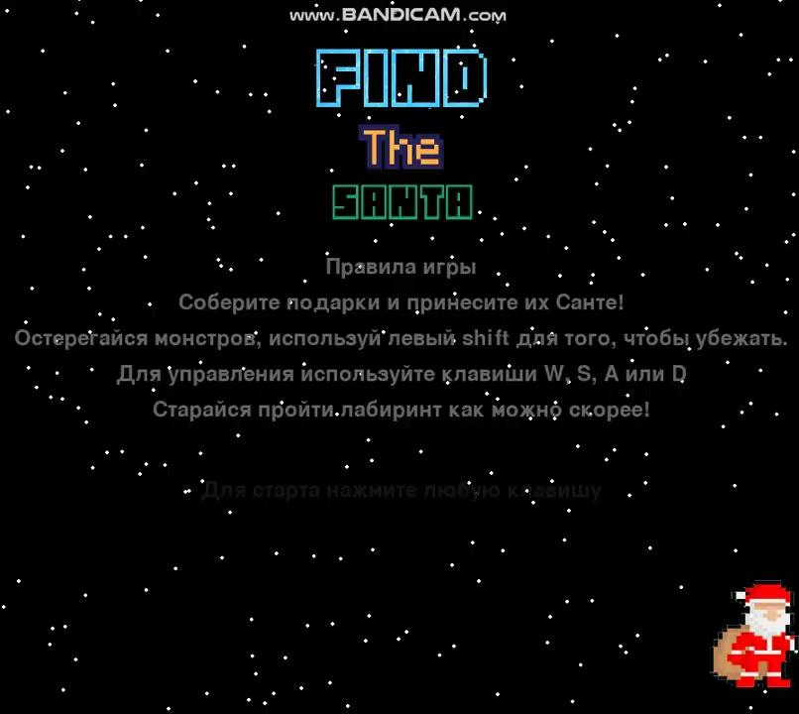
Геемплей

Slide 15
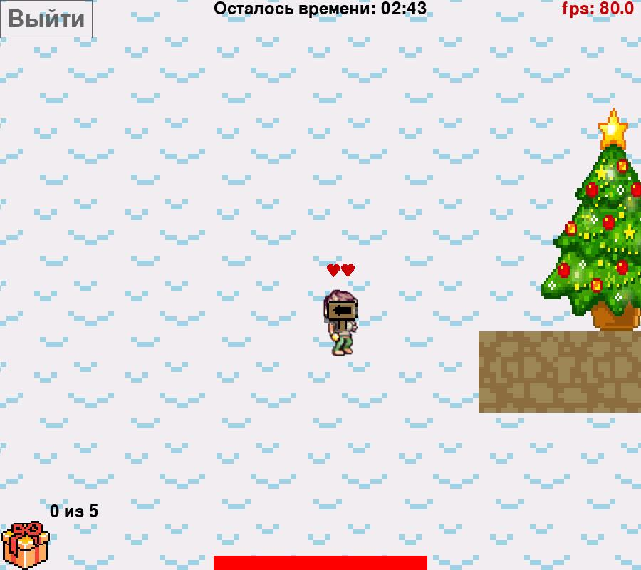
Баги
Кривость отображения объектов.
При переходе на главный экран, а затем на этот же уровень, нова карта не загружается.
Фризы при большом количестве объектов
Плохое наложение объектов на 2-ом слое на сущностей
Не очень хорошая реализация столкновений маленьких объектов

Slide 16
Заключение
В игре много ещё предстоит делать.
Например звуки, т.к игра сейчас у нас пока без звуков.
Оптимизация работы методов отрисовки.
Более разнообразный геемплей.
Исправление различных багов.

Slide 17
Спасибо за внимание!

